Slide 1

BASÍLICA DE LA VIRGEN DE LA PEÑA
GRAUS · HUESCA · ARAGÓN · ESPAÑA

Slide 2
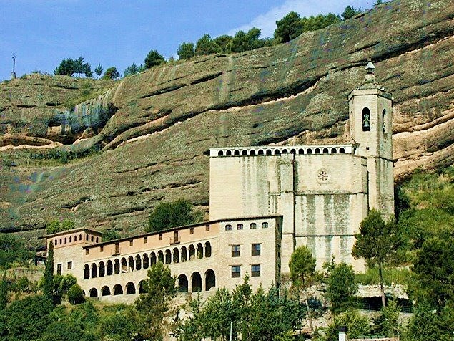
Notes:
2

Slide 3
La antigua basílica de la Virgen de la Peña se levanta en la villa española de Graus (La Ribagorza, provincia de Huesca, Aragón). El actual templo se levantó a mediados del siglo XVI sobre un edificio románico anterior. Consta de iglesia, patio y hospital de peregrinos con un bello claustro-mirador. En los muros de la basílica actual quedan restos de la primitiva iglesia románica, Sancta María de Villa, que ya aparece citada en un documento de 1186.​ Esta iglesia, como toda la villa de Graus, estaba vinculada al monasterio de San Victorián, por donación del rey Sancho Ramírez que conquistó la plaza a los musulmanes.
A fines del siglo XV la iglesia románica necesitaba reparaciones. En 1538, el clero y el Concejo de Graus tenía la intención de levantar un nuevo edificio, que tendría el rango de basílica gracias a las gestiones realizadas ante San Juan de Letrán de Roma. La obra debió comenzarse poco después y llevar buen ritmo, puesto que la fecha de 1543 aparece en la portada del templo. Sin embargo la construcción se detuvo varios años, seguramente por falta de medios económicos.
En 1555, Don Joan de Pomar, abad del monasterio de San Victorián, firmó una capitulación con el piedrapiquero Jaques de Anduxes para terminar la iglesia; no se sabe por qué, al año siguiente, el clero y la villa de Graus acordaron que dicho contrato pasase a manos de Joan Tellet. Este realizó el pórtico de la iglesia, el segundo tramo de la iglesia y unas gradas que unen el pórtico con el patio y dejó su firma en el friso del pórtico. Allí realizó una puerta para la capilla de San Juan de Letrán, que reproduce un modelo del III Libro de Arquitectura de Sebastián Serlio. En 1581, el templo se desvinculó del monasterio de San Victorián y pasó a depender del concejo de la villa y del obispado de Barbastro. Entonces se realizaron las paredes de la capilla de San Juan de Letran, cuya fachada se había hecho unos años antes.​ A comienzos de la Guerra Civil la iglesia fue quemada.​ El fuego destruyó los retablos, las cubiertas y derrumbó la bóveda del segundo tramo de la nave. También se perdieron entonces el arcón y los huesos de Pedro Cedrán.

Slide 4
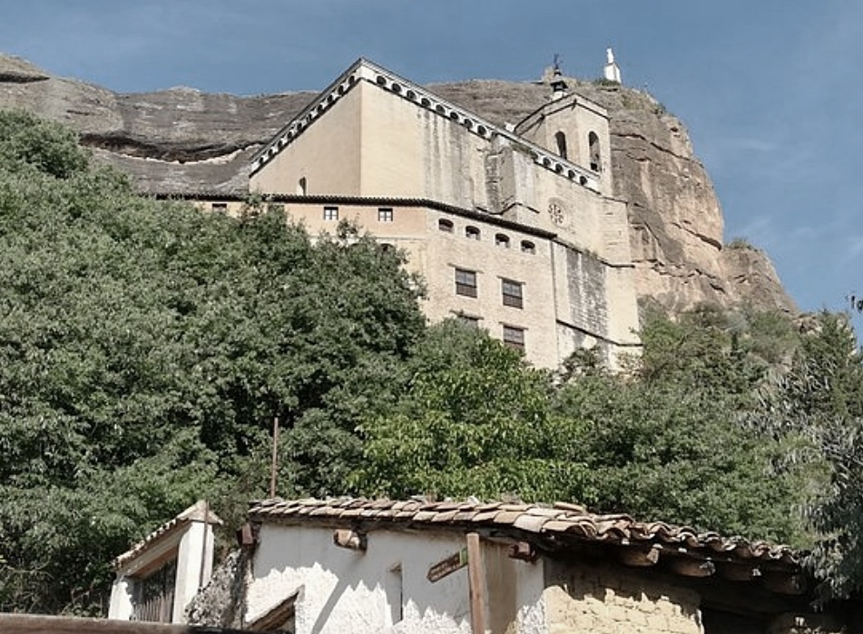
Notes:
4

Slide 5
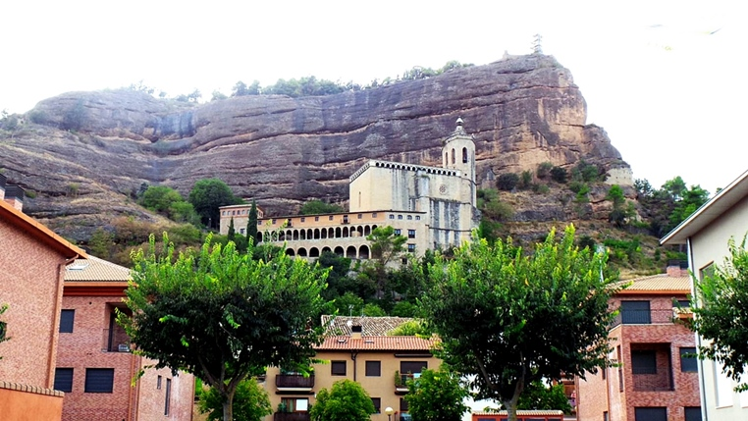

Slide 6
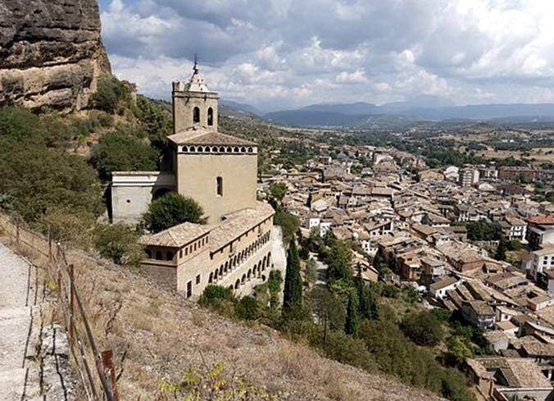

Slide 7
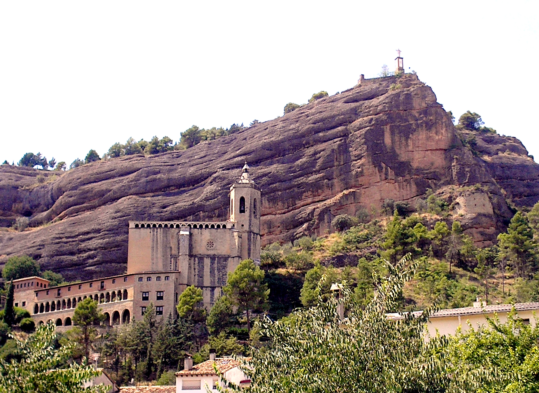

Slide 8
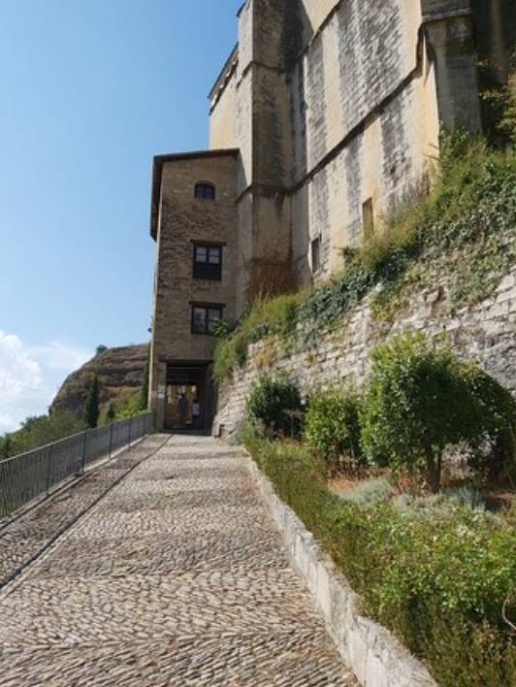
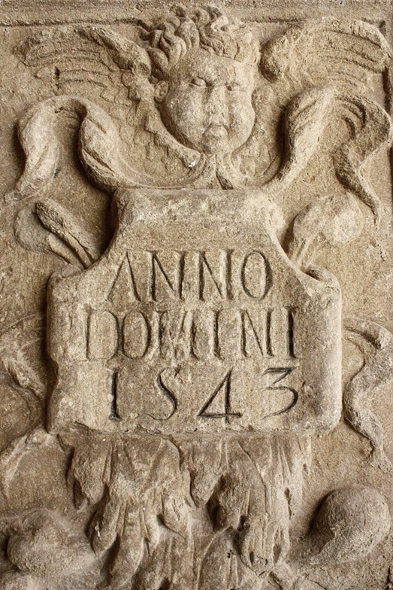

Slide 9
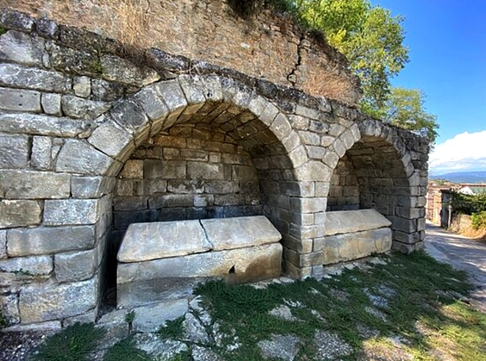

Slide 10
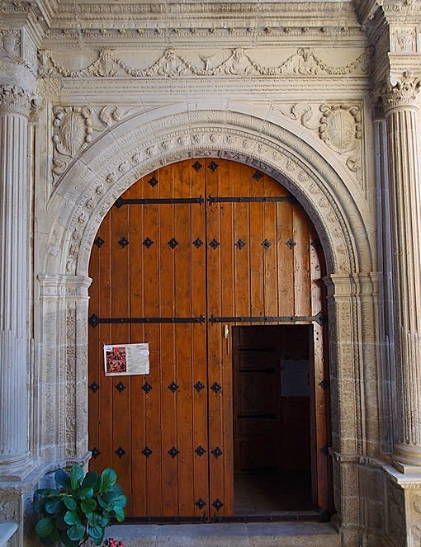

Slide 11
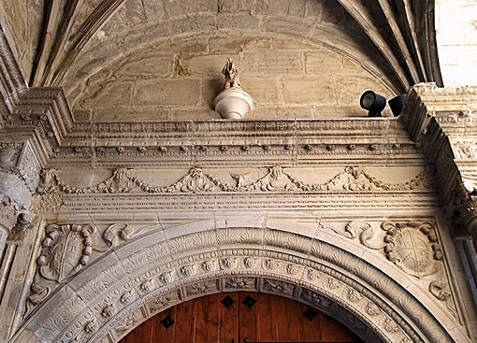

Slide 12
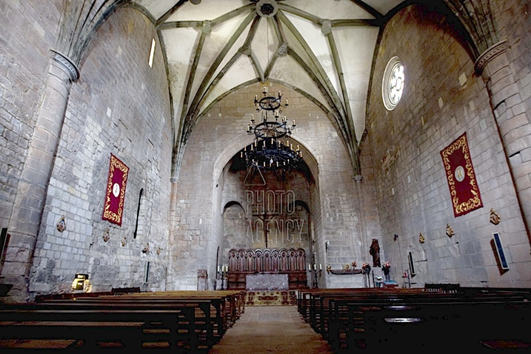

Slide 13
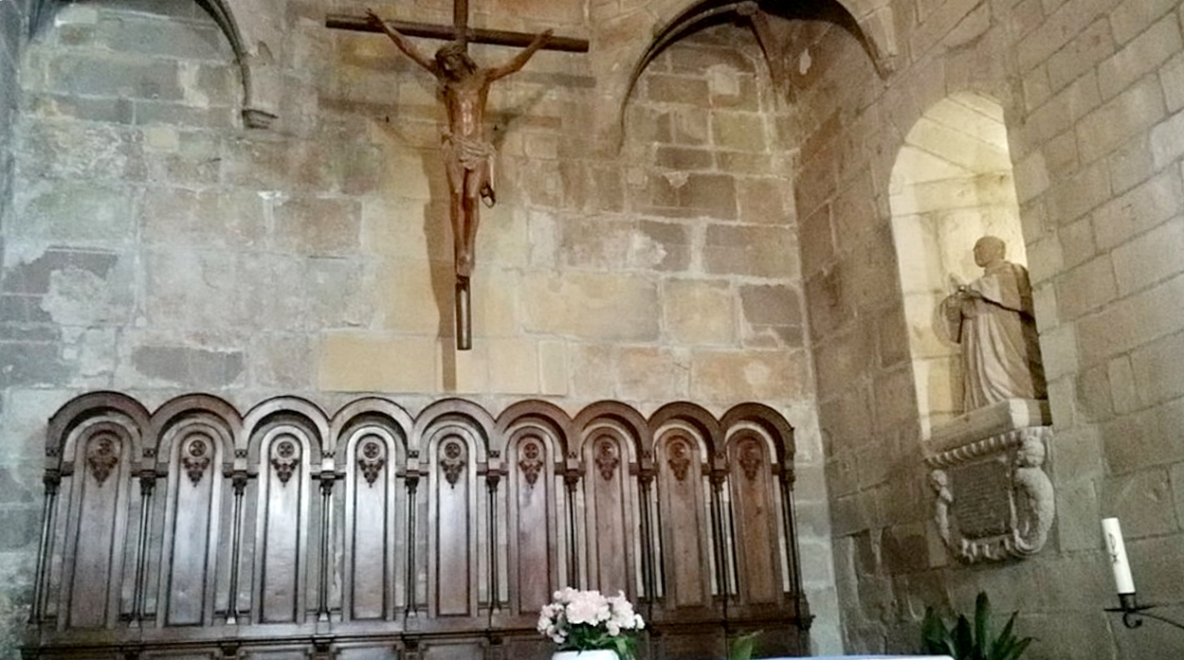

Slide 14
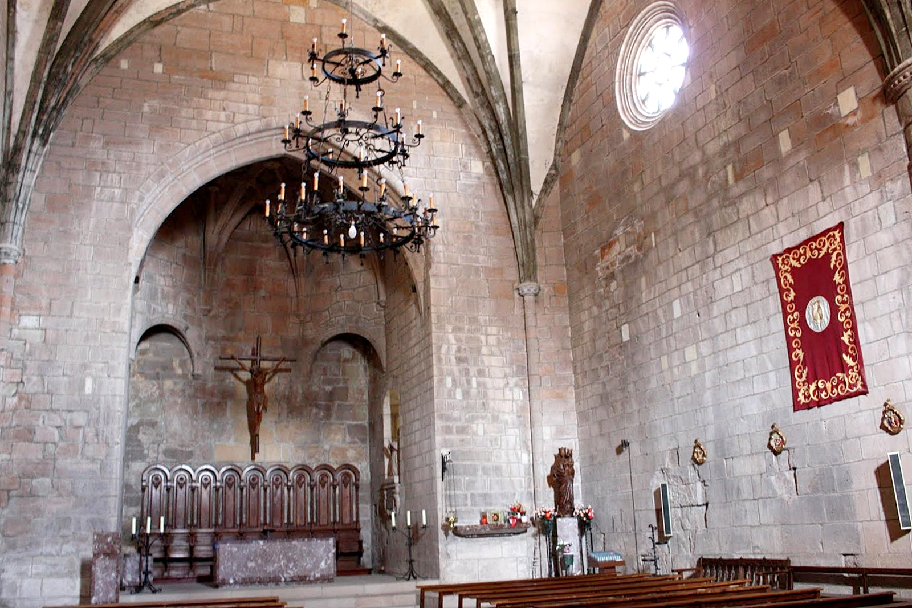

Slide 15
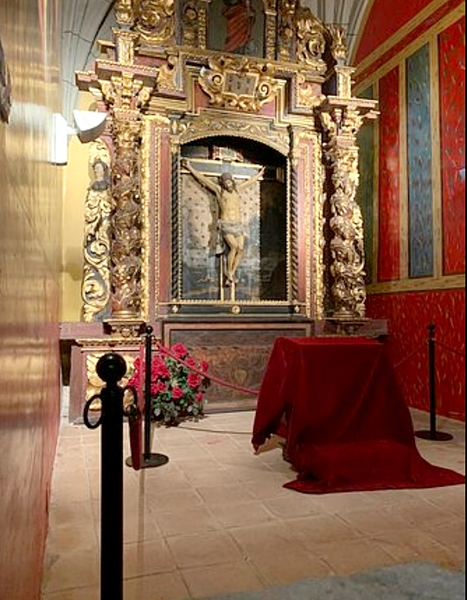

Slide 16
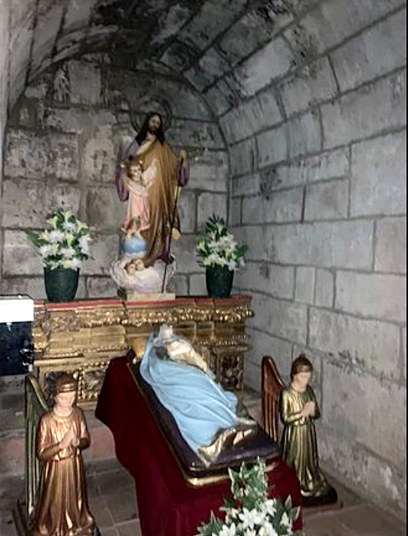

Slide 17
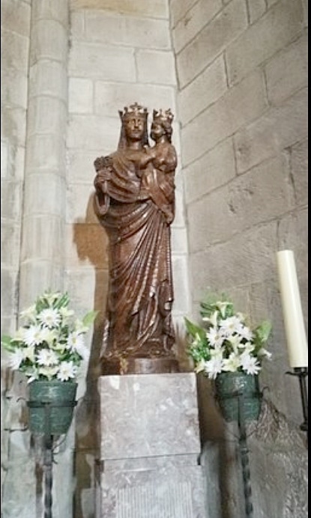

Slide 18
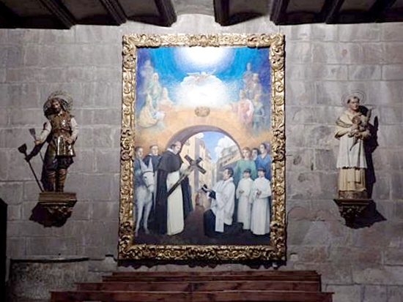

Slide 19
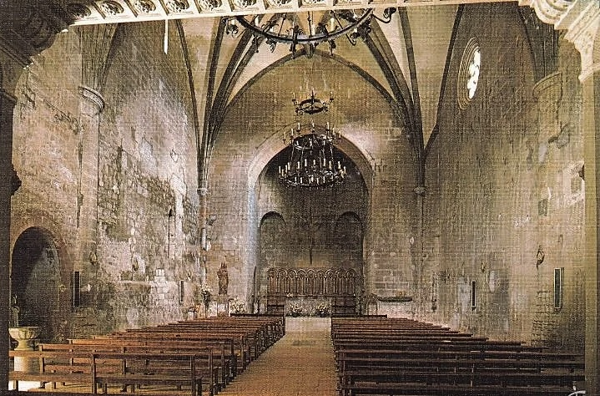

Slide 20
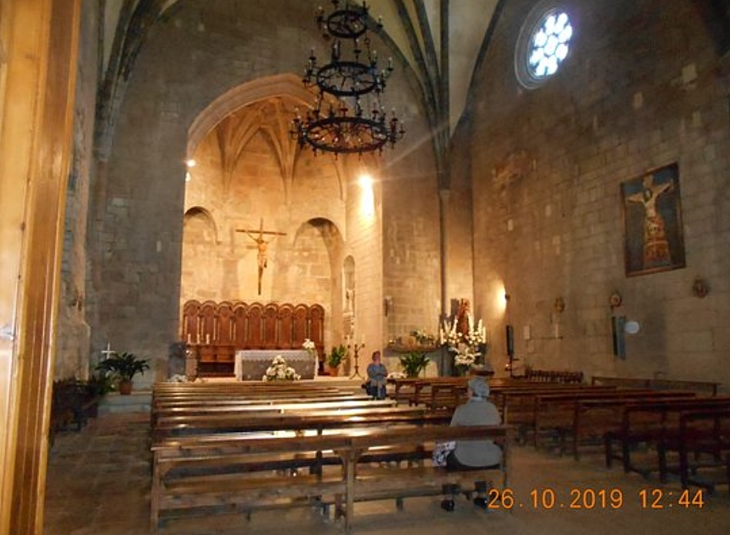

Slide 21
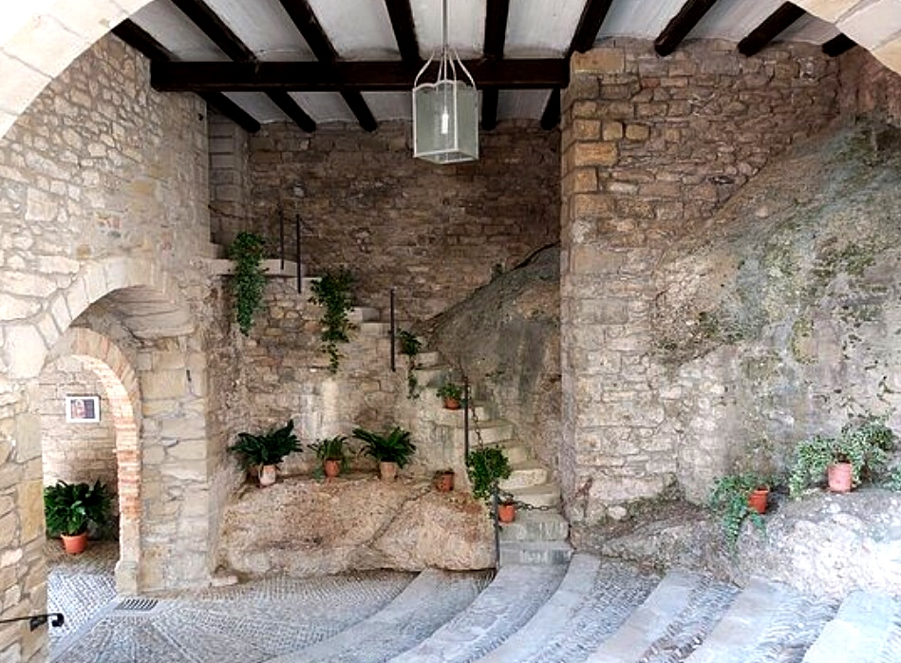

Slide 22
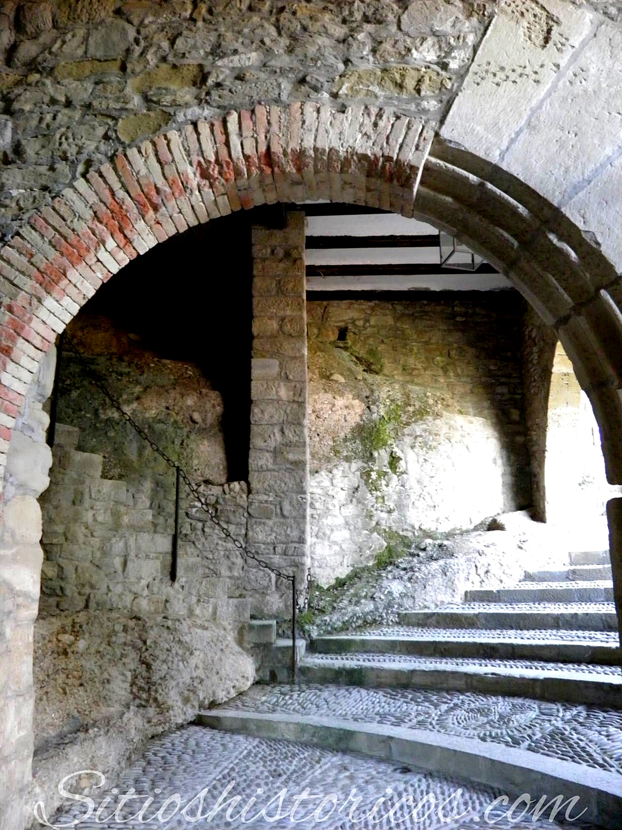

Slide 23
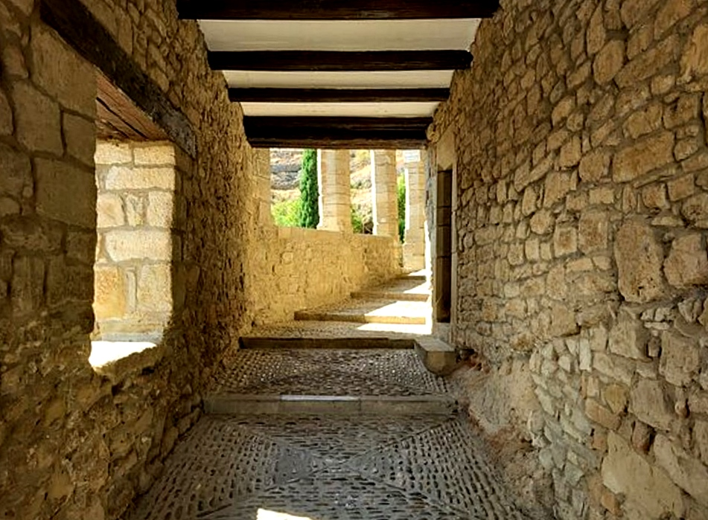

Slide 24
EL MIRADOR
El mirador y la arquería que da a la plaza tenían una clara función de claustro. En ella hay inscripciones en griego que invitan a la meditación: unas hacen referencia a la Epístola a los Colosenses y otras a las inscripciones del Santuario de Apolo en Delfos. Todo ello, unido a los modelos de Serlio, hace sospechar de la existencia de un ambiente humanista entre los monjes del lugar.

Slide 25
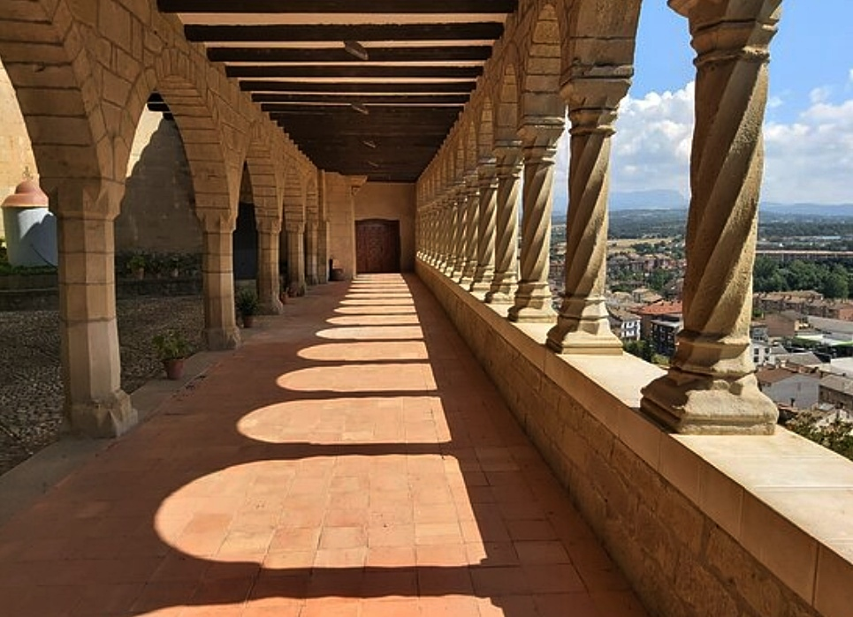

Slide 26
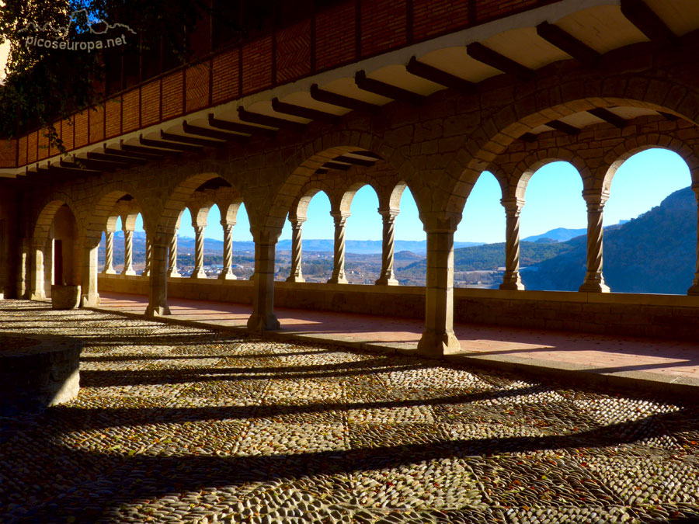

Slide 27
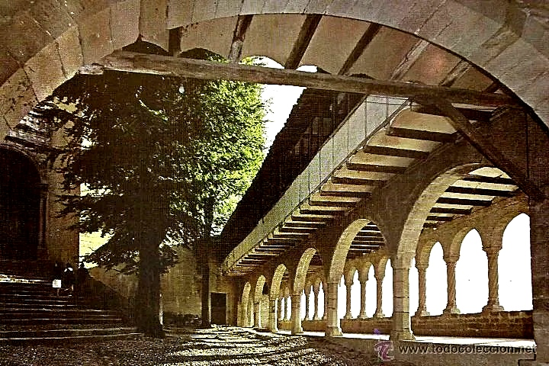

Slide 28
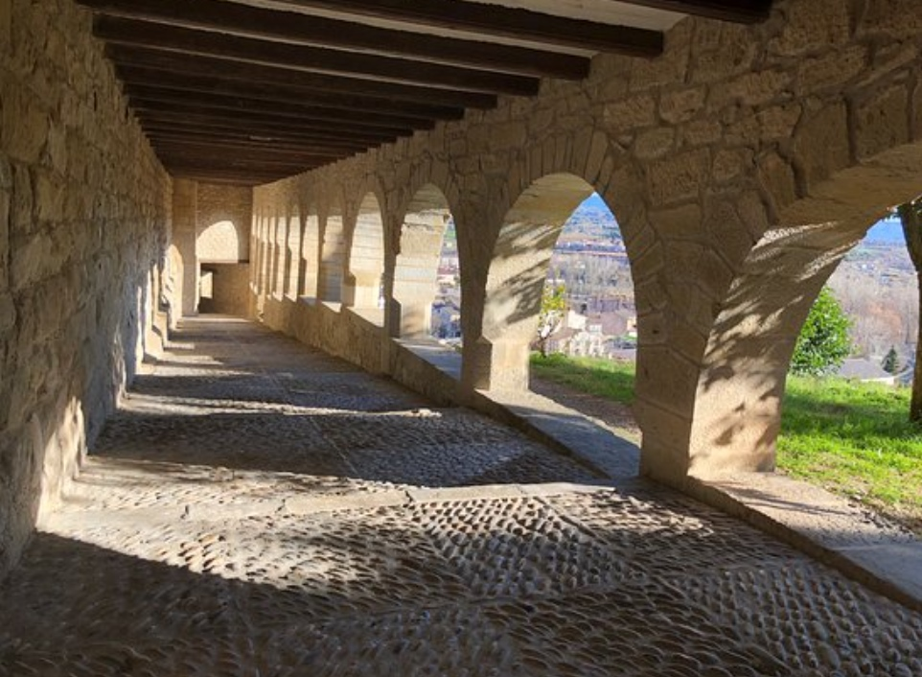

Slide 29
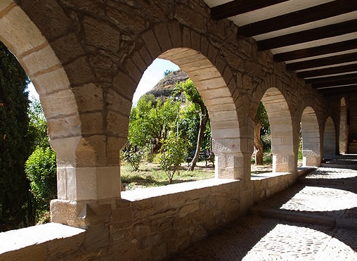

Slide 30
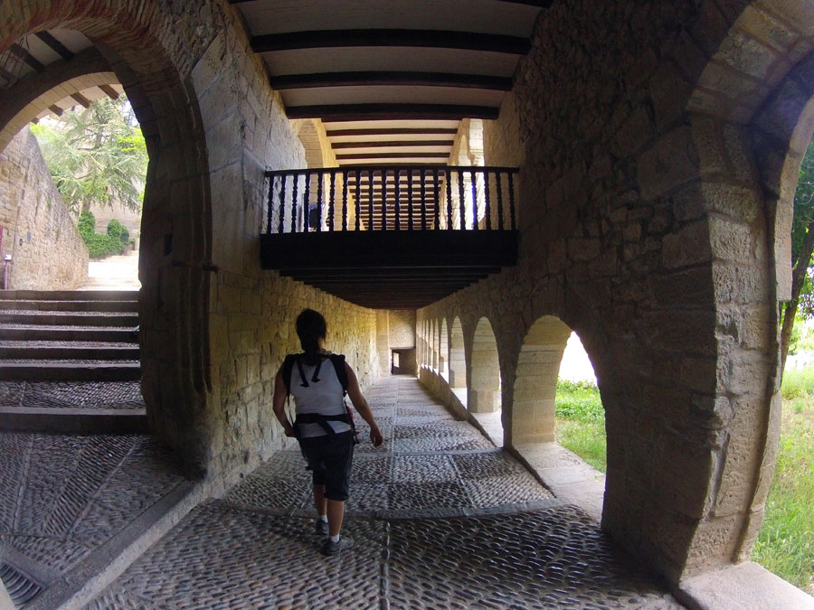

Slide 31
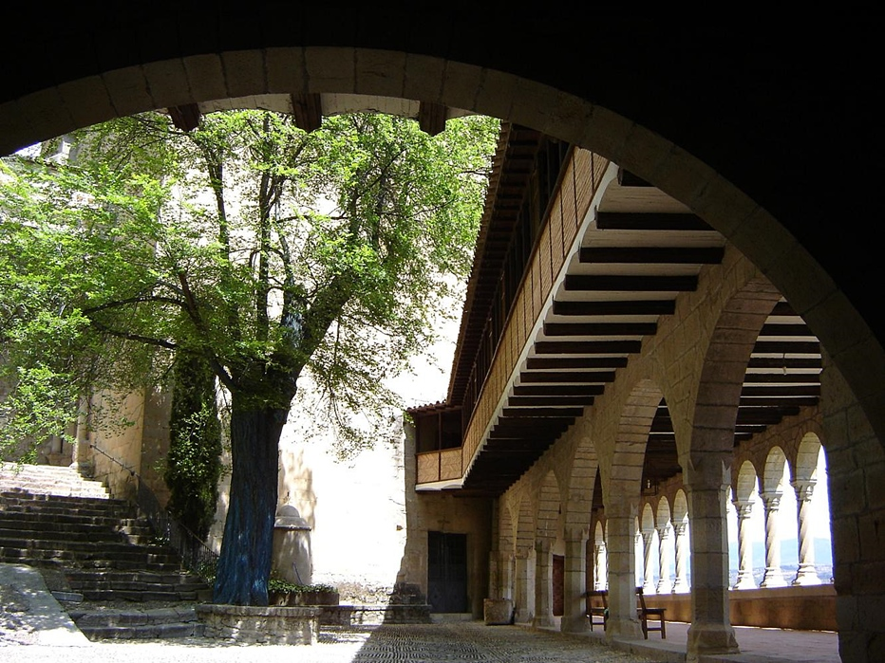

Slide 32
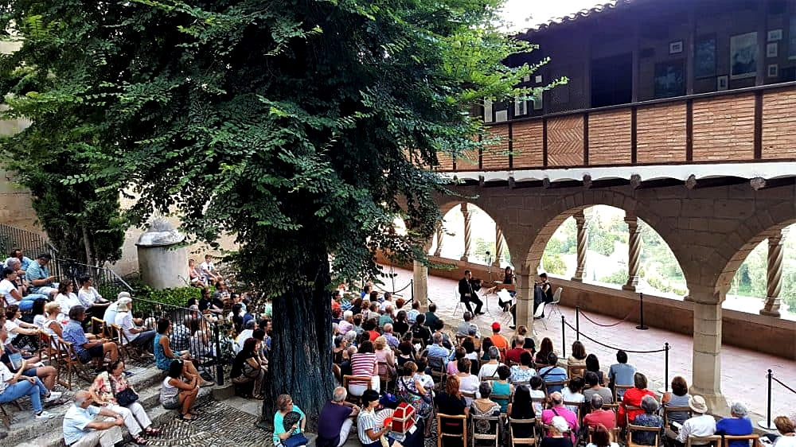

Slide 33
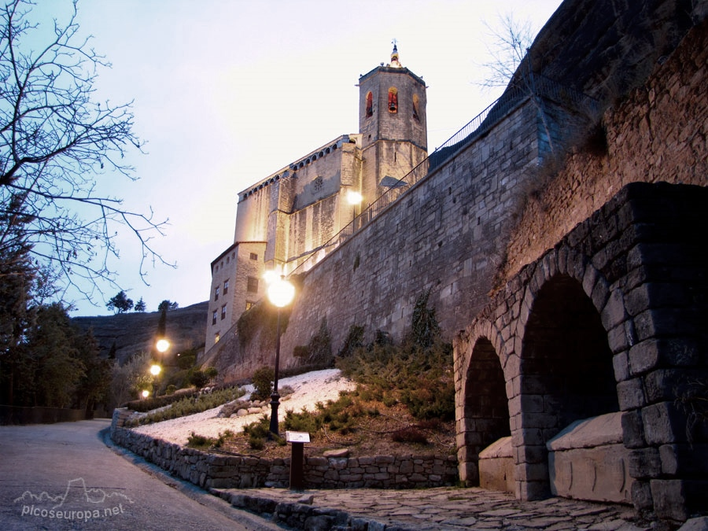

Slide 34
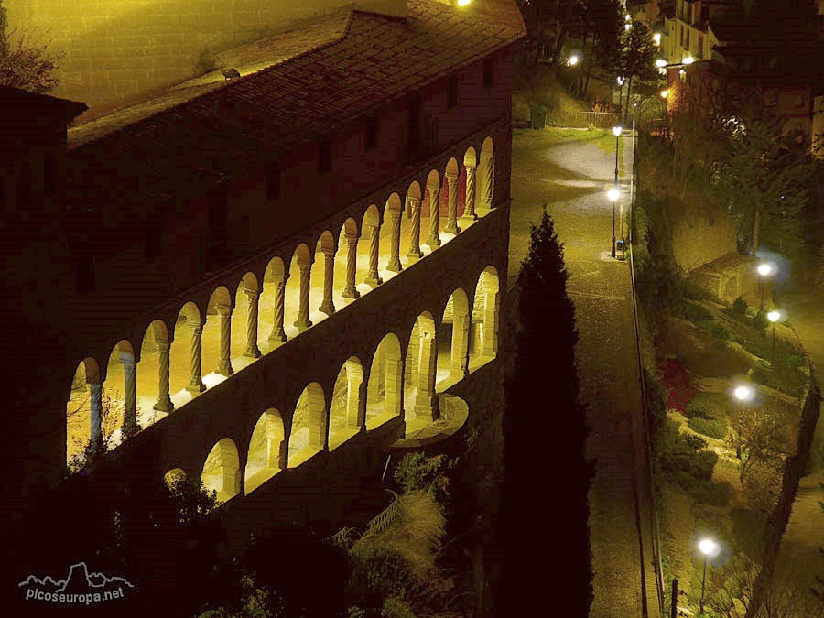

Slide 35
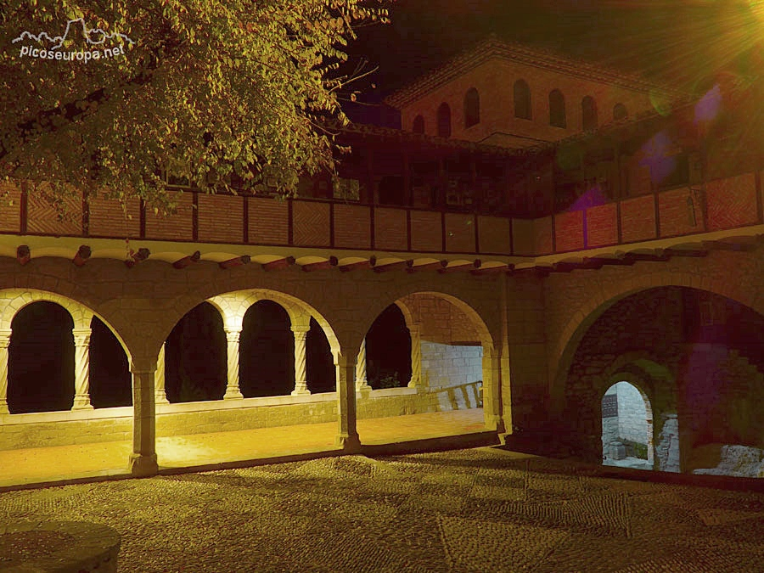

Slide 36
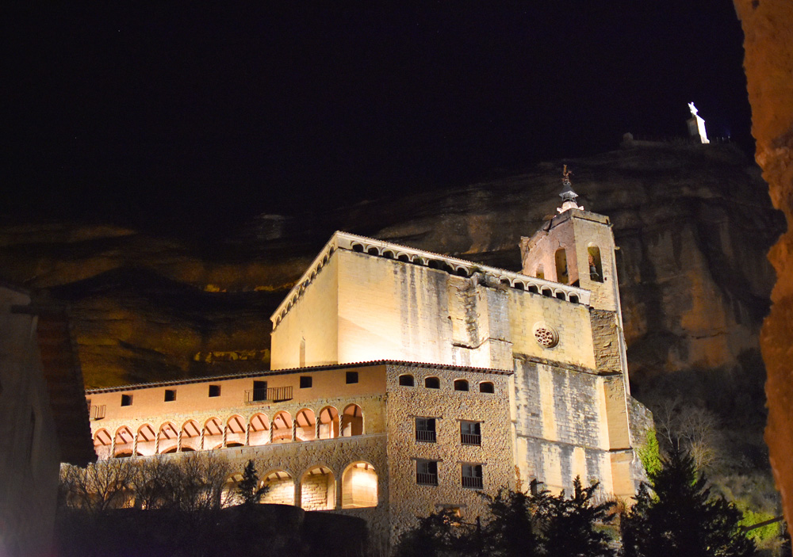

Slide 37

GRACIAS POR TU VISITA
Y QUE TENGAS UN BUEN DÍA
VICTOR NOVELLÓN

Slide 38







¿Te ha gustado?
Puedes ver más entrando
Aquí
Además puedes recibir powerpoints en tu correo electrónico suscribiéndote aquí:

